Slide 1
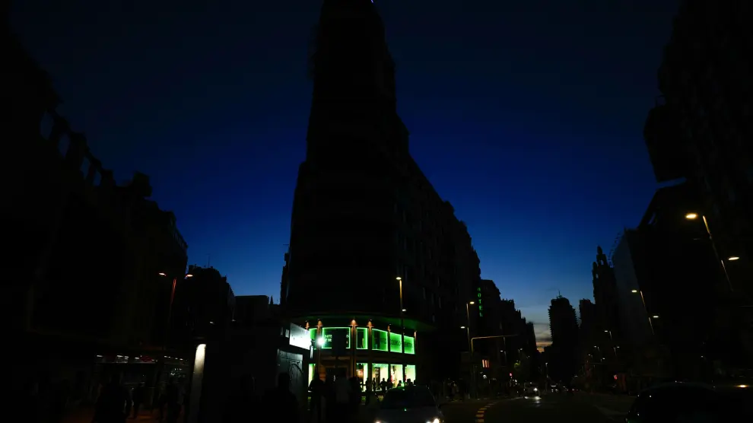
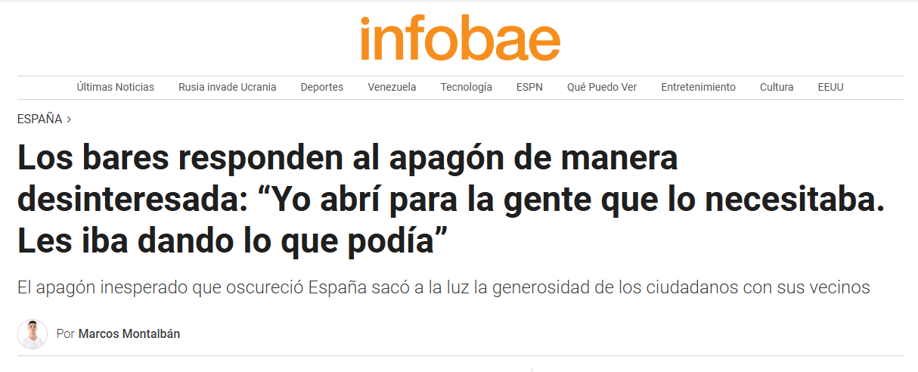
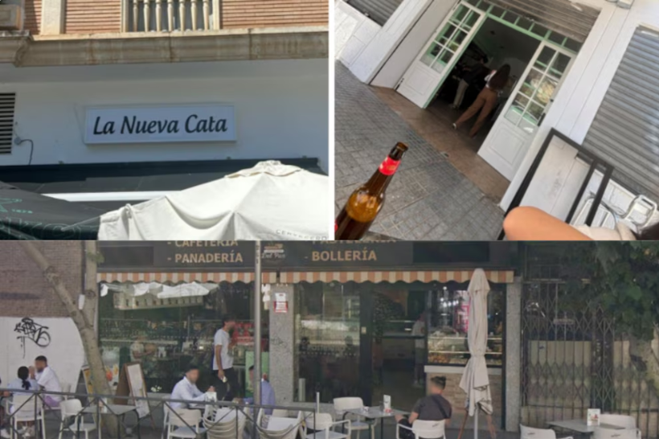
Notes:
“El pasado lunes, un apagón dejó a millones de personas sin electricidad en toda España. En cuestión de minutos, los bares se convirtieron en refugios, gente acudiendo a ellos. Porque la gente fue a los bares? Porque es un sector que nos rodea, que se disfruta y que la gente consume. Entonces, porque no arriesgamos y damso servicio a un negocio que sabemos a ciencia cierta que funciona en España?
Si no estáis muy enterados y ´queréis formar parte de un inversión que sacará vuestro barco a flote, os presento nuestro producto: GASTROSTOCK

Slide 2

GASTROSTOCK
LA REVOLUCIÓN HOSTELERA
Notes:
. GASTROSTOCK es una TPV que promete organizar el inventario de tu bar o restaurante y mantenerlo totalmente modernizado con comodidad y eficiencia. Pero hay una gran pregunta que debemos resolver:

Slide 3

¿ QUÉ BUSCA
GASTROSTOCK ?
Notes:
Pero, que busca gastrostock?

Slide 4



HOSTELERÍA NO
DIGITALIZADA
EFICIENCIA y MODERNIZACIÓN
SEVILLA
2
Notes:
Nuestro mercado objetivo está compuesto por negocios de hostelería en Sevilla.
La segmentación es geográfica (zona Sevilla)
, demográfica (propietarios y encargados de 25 a 50 años) y
conductual (negocios poco digitalizados o con problemas frecuentes en el control de stock, pedidos o gestión manual).

Slide 5

3
Notes:
Nuestro mercado objetivo está compuesto por negocios de hostelería en Sevilla.
La segmentación es geográfica (zona Sevilla)
, demográfica (propietarios y encargados de 25 a 50 años) y
conductual (negocios poco digitalizados o con problemas frecuentes en el control de stock, pedidos o gestión manual).

Slide 6




ANA, 38
4
Notes:
Ana, 38 años. Dueña de un bar de tapas tradicional. Usa libreta para llevar el control, pierde tiempo y dinero por errores y olvidos. Busca soluciones simples.

Slide 7
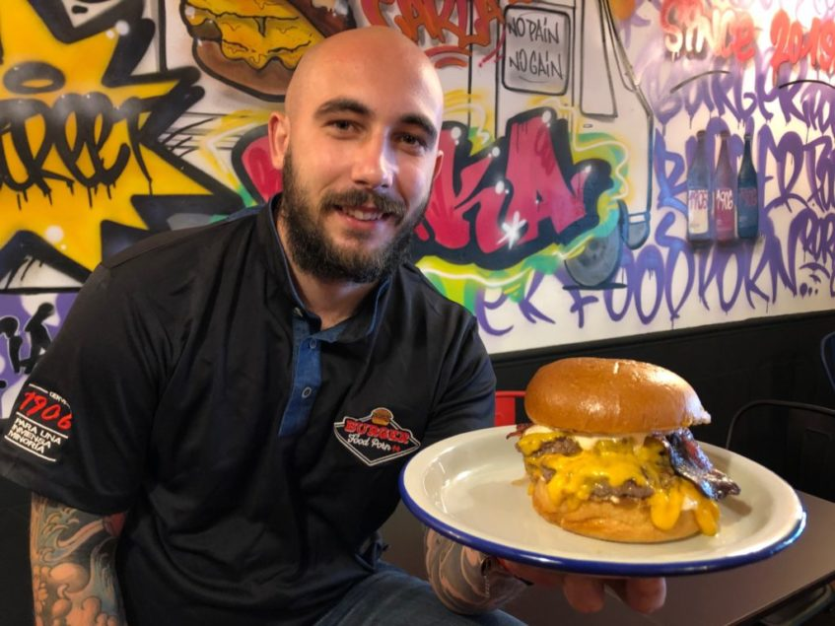


LUIS, 29
5
Notes:
Luis, 29 años. Encargado de una hamburguesería moderna. Está abierto a digitalizar procesos y busca una app sencilla para evitar roturas de stock.

Slide 8
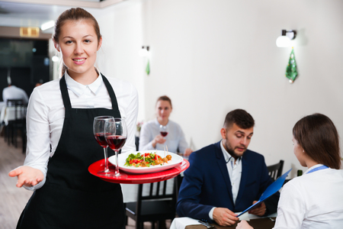


MARÍA, 45
6
Notes:
Ana, 38 años. Dueña de un bar de tapas tradicional. Usa libreta para llevar el control, pierde tiempo y dinero por errores y olvidos. Busca soluciones simples.

Slide 9
7
Notes:
Ana, 38 años. Dueña de un bar de tapas tradicional. Usa libreta para llevar el control, pierde tiempo y dinero por errores y olvidos. Busca soluciones simples.

Slide 10
7
Notes:
Ana, 38 años. Dueña de un bar de tapas tradicional. Usa libreta para llevar el control, pierde tiempo y dinero por errores y olvidos. Busca soluciones simples.

Slide 11
7
Notes:
Ana, 38 años. Dueña de un bar de tapas tradicional. Usa libreta para llevar el control, pierde tiempo y dinero por errores y olvidos. Busca soluciones simples.

Slide 12
7
Notes:
Ana, 38 años. Dueña de un bar de tapas tradicional. Usa libreta para llevar el control, pierde tiempo y dinero por errores y olvidos. Busca soluciones simples.

Slide 13
SIMPLE
SEGURO
EFICIENTE
8

Slide 14
9
Notes:
Pero ahora, como hacemos que estos perfiles sepan de nosotro?

Slide 15




PALABRAS CLAVE
Gestión stock bares
TPV restaurantes fácil
GASTROSTOCK
Control inventario cocina
10
Notes:
Para posicionarnos de forma orgánica y pagada, nos centramos en palabras clave relevantes como:
• gestión de stock para bares
• TPV para restaurantes fácil
• app para bares Sevilla
• control inventario cocina
• evitar pérdidas restaurante

Slide 16





PALABRAS CLAVE
GASTROSTOCK
11
Notes:
Usamos Google Trends para validar palabras clave y redes como Instagram y TikTok para entender qué contenido conecta mejor con el sector hostelero.
La web oficial se optimizará para SEO y se enlazará en todos los materiales físicos (flyers, QR, publicaciones).

Slide 17





CAMPAÑA DE LANZAMIENTO
STAND
12
Notes:
La campaña de lanzamiento gira en torno al World Project Launch (WPL), con acciones previas en redes y captación directa durante el evento:
• Stand promocional e interactivo de cara al WPL, con demo real del producto, posterior captación de leads con formulario y merchandising (flyers, pegatinas, chapas).
• Campaña de redes sociales desde abril con publicaciones periódicas en Instagram y TikTok: memes, reels, stories y contenido educativo.
• Flyers repartidos físicamente en zonas clave de Sevilla: bares, facultades, cafeterías, zonas de alto tráfico hostelero.

Slide 18

CAMPAÑA DE LANZAMIENTO
FLYERS
RRSS
13
STAND
Notes:
Invitación directa a participar como tester piloto de forma gratuita durante un periodo de prueba.

Slide 19
14
Notes:
Flashback

Slide 20

14
Notes:
Como mantenemso a estos clientes? Necesitamos tenerlos activos durante el proyecto

Slide 21



COMUNIDAD
REFERIDOS
ACTIVIDAD RRSS
FOROS
+ Premium
15
Notes:
El objetivo es captar entre 100 y 150 testers activos para generar boca a boca local. Para ello:
• Se propone un sistema de referidos: si un negocio invita a otro a usar GastroStock, amplía su acceso.
• Se fomentará la participación en redes: los negocios que usen la app podrán aparecer en nuestras publicaciones.
• Se participará en grupos de Facebook, foros y canales locales relacionados con la hostelería.

Slide 22


COMUNIDAD
+ 100
TESTERS
16
REFERIDOS
ACTIVIDAD RRSS
FOROS
+ Premium
Notes:
El objetivo es captar entre 100 y 150 testers activos para generar boca a boca local. Para ello:
• Se propone un sistema de referidos: si un negocio invita a otro a usar GastroStock, amplía su acceso.
• Se fomentará la participación en redes: los negocios que usen la app podrán aparecer en nuestras publicaciones.
• Se participará en grupos de Facebook, foros y canales locales relacionados con la hostelería.

Slide 23
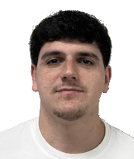




COMUNIDAD
CONEXIÓN
AVANCE
COM.
MANAGER
DUDAS
17
Notes:
En la primera etapa, el equipo asumirá la gestión de comunidad (Instagram, TikTok, respuestas, contenidos, captación de feedback).
El objetivo del community management es
generar conexión con el público,
mostrar el avance del proyecto,
responder dudas y captar nuevos interesados.

Slide 24
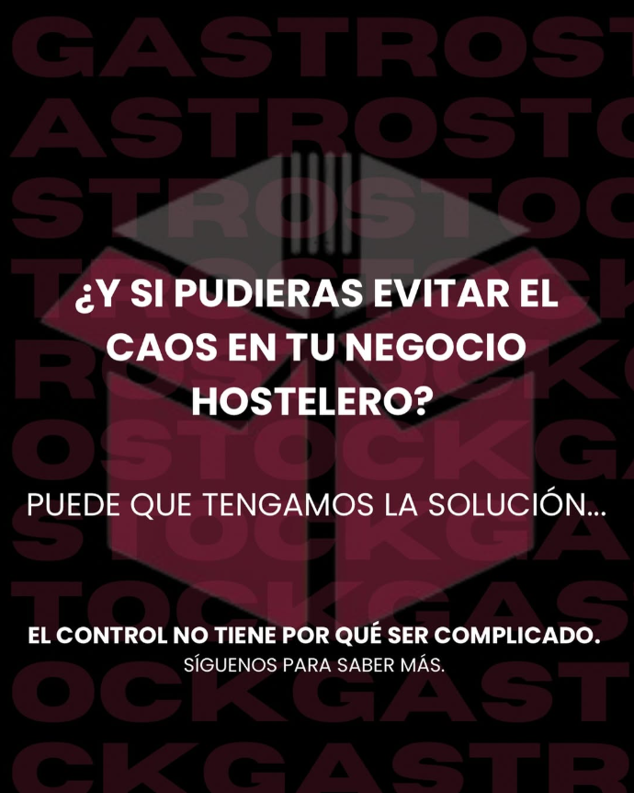
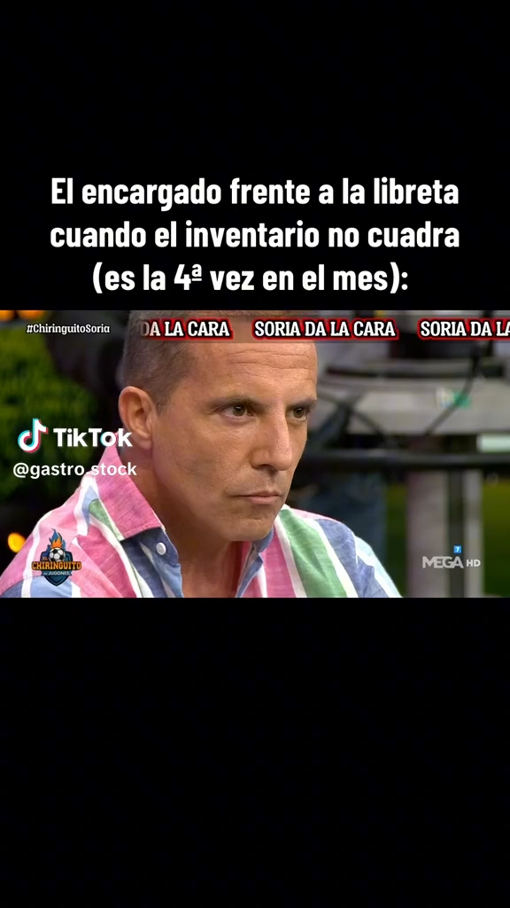
COMUNIDAD
CONEXIÓN
AVANCE
COM.
MANAGER
DUDAS
18
Notes:
En la primera etapa, el equipo asumirá la gestión de comunidad (Instagram, TikTok, respuestas, contenidos, captación de feedback).
El objetivo del community management es
generar conexión con el público,
mostrar el avance del proyecto,
responder dudas y captar nuevos interesados.

Slide 25

GRACIAS
@gastro.stock
¡Visita nuestra WEB!
Notes:
Si queréis conocer más sobre la aplicación, osdejo el QR de nuestra landingpage aquí y nuestro nombre en RRSS por si queréis disfrutar del contendido relacionado con nuestro producto.

